Slide 1
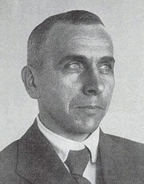
Alfred Wegner
Alfred Wegner

Slide 2
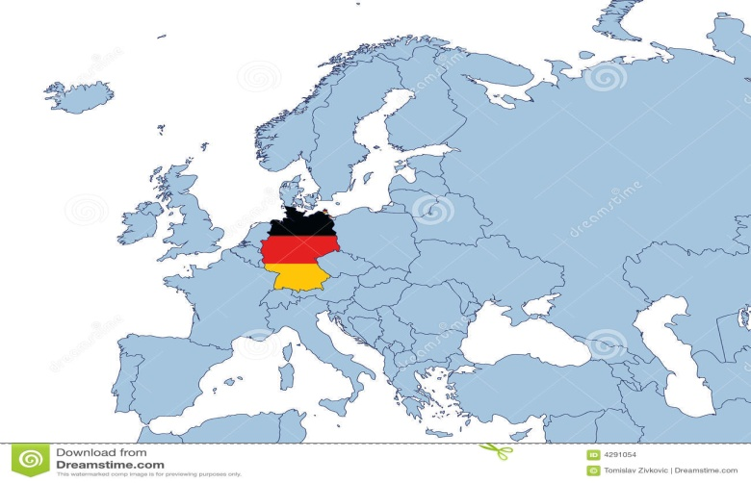
nationalité
allemand

Slide 3
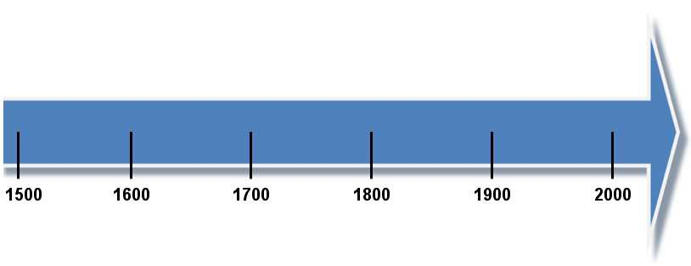
Période de temps 1880 à 1930

Slide 4
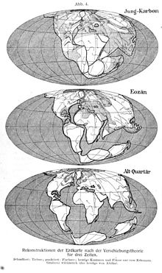
Théorie
Dérive des continents

Slide 5
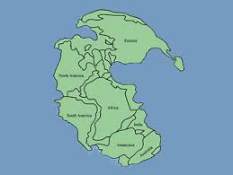
Théorie amélioré par Wilson

Slide 6
Qu’est ce la Pangée

